Slide 1
2024年中国电信浙江公司（舟山）触点服务系统项目方案
申报单位 中国电信舟山分公司
2024年 4月

Slide 2
目录
1
项目背景（背景、研发链、类型、等级等）
2
项目方案（业务和技术等）
3
项目成果（目标和专利等）
4
项目团队和试点（需求单位、牵头单位、运营单位、试点单位等）
5
项目计划（自研情况、合作单位、时间计划等）
6
项目预算

Slide 3
项目背景
新、老员工都会在日常工作中碰到各种问题，比如业务不会受理、协议模板找不到在哪里、审批权限怎么规定的，虽然也接受过培训，但是材料没有归集，要用的时候难查找。正常上班时间可以找支撑询问，但是非工作时间就不方便，虽然也有知识库等工具，但是这种工具的搜索展示功能不是很精确，往往搜不到需要的素材。因此希望能搭建一个内网平台，将不涉及机密的培训材料和各类协议、申请书模板、各类审批要求、审批权限等材料上架，供有需要的员工获取。

Slide 4
项目方案
模块化设计
视频教程
课件模块
问答社区模块
技术选型
前端：Vue 3
后端：Java 17/ Spring Boot 2/MyBatis-Plus
数据库：MySQL 8

Slide 5
项目成果
目标：
提升触点人员的工作效率，不用到处找各种材料，节约了时间。
减轻了支撑人员的工作压力。
每个支撑人员预计可以减少10%的人力，并且可以满足50%非工作时间触点需要支撑人员查询的信息的工作量。。

Slide 6
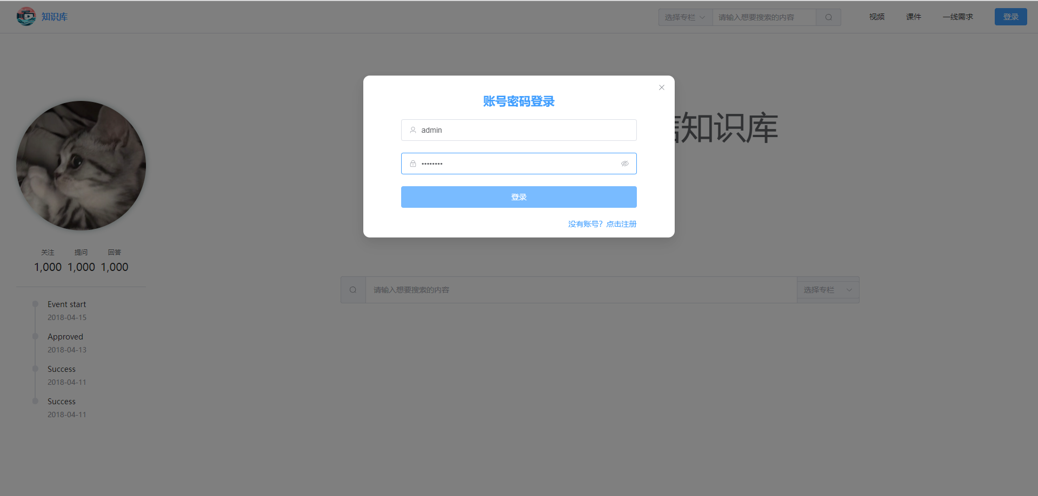
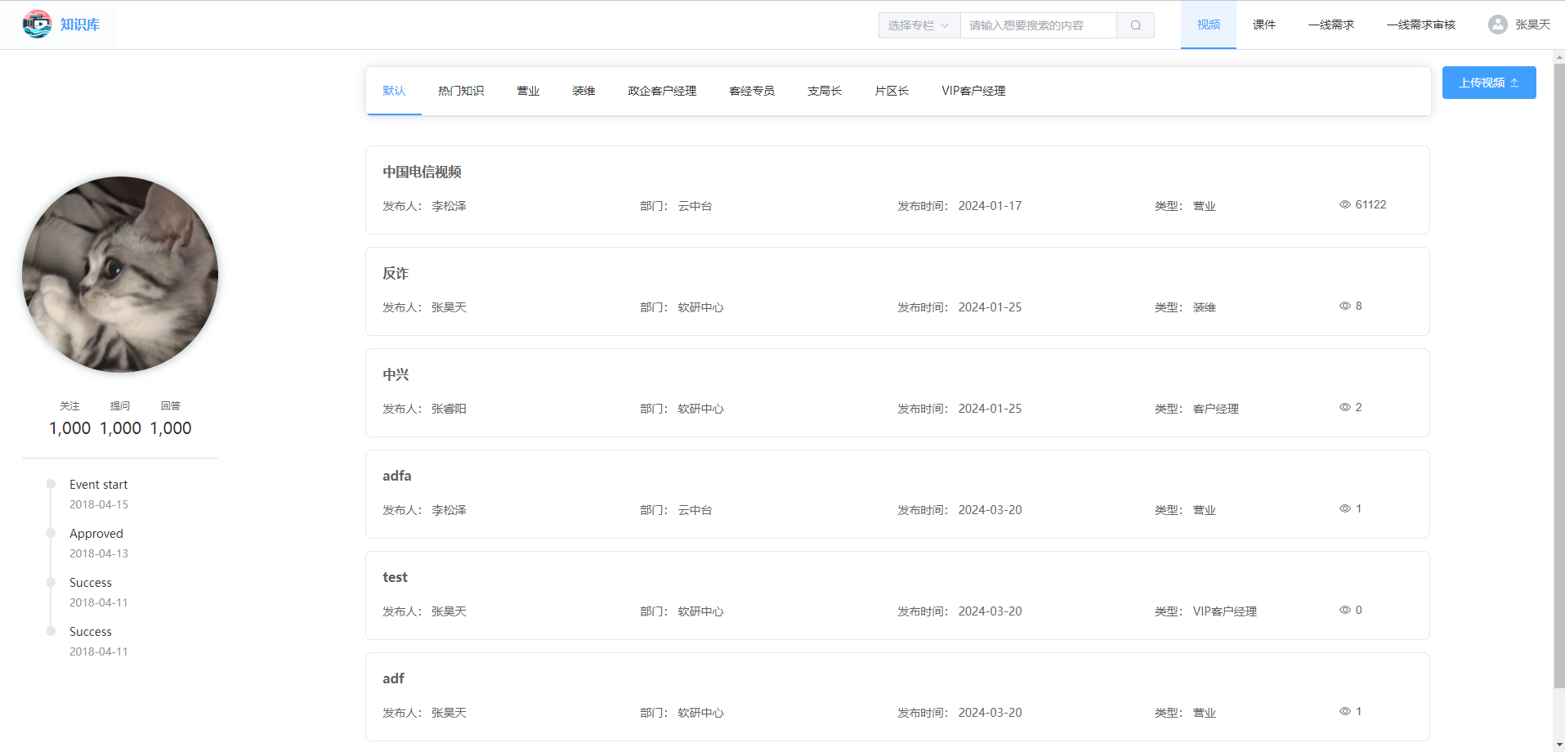
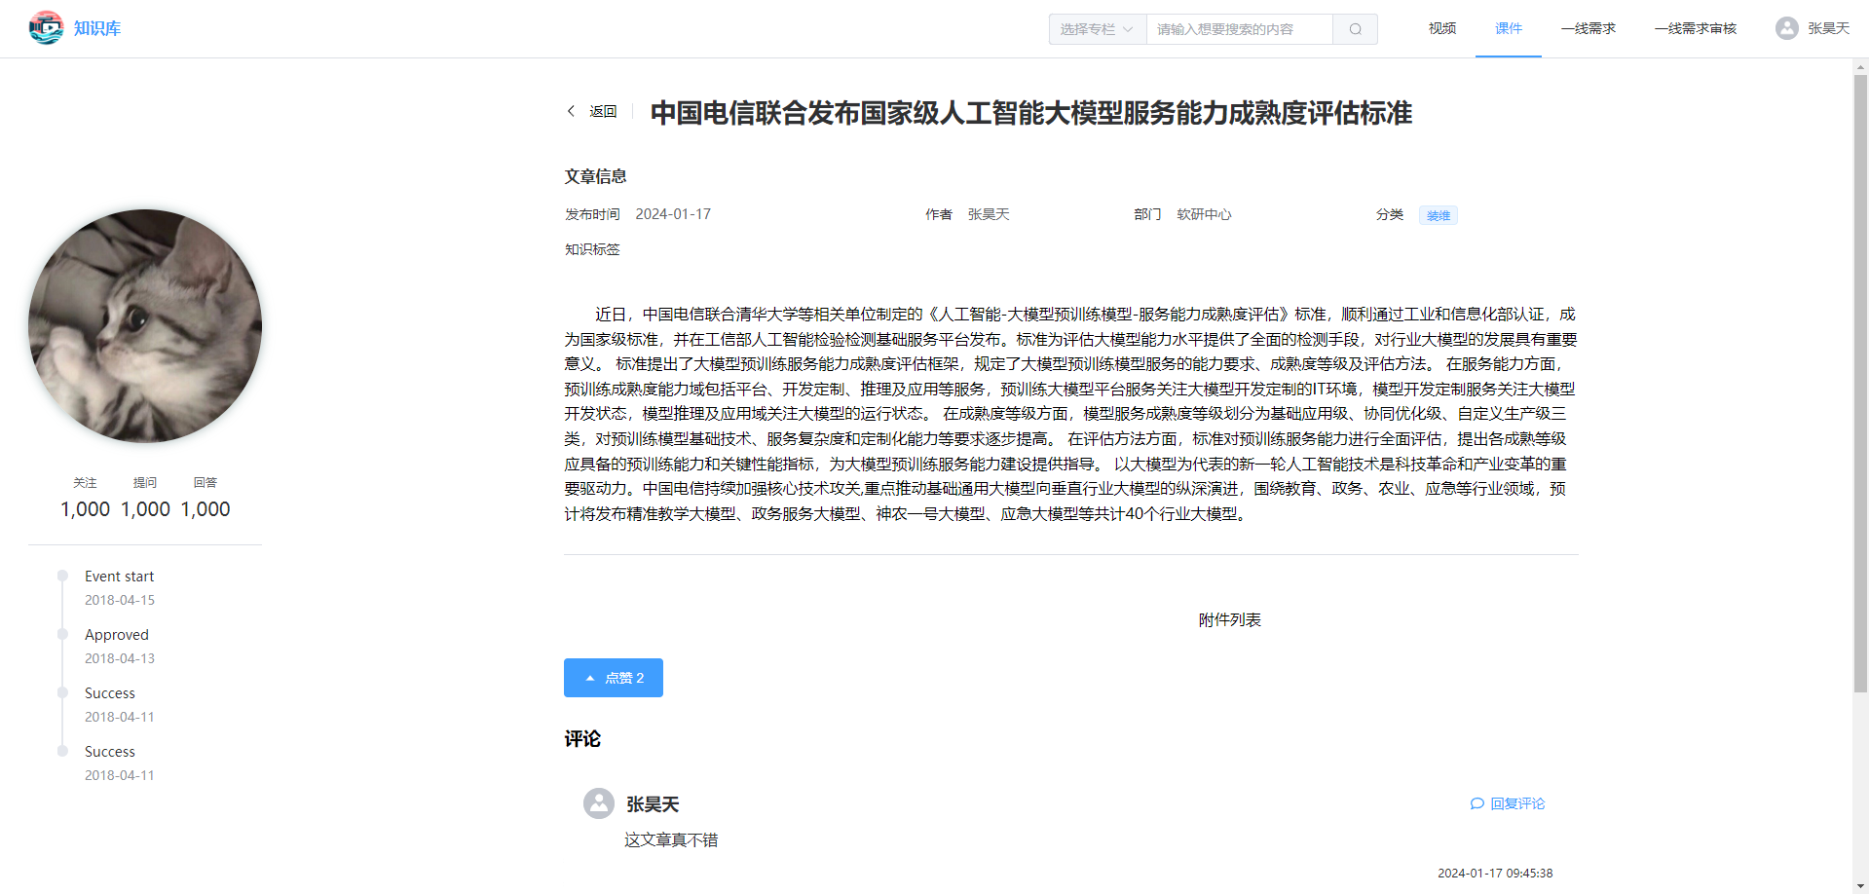
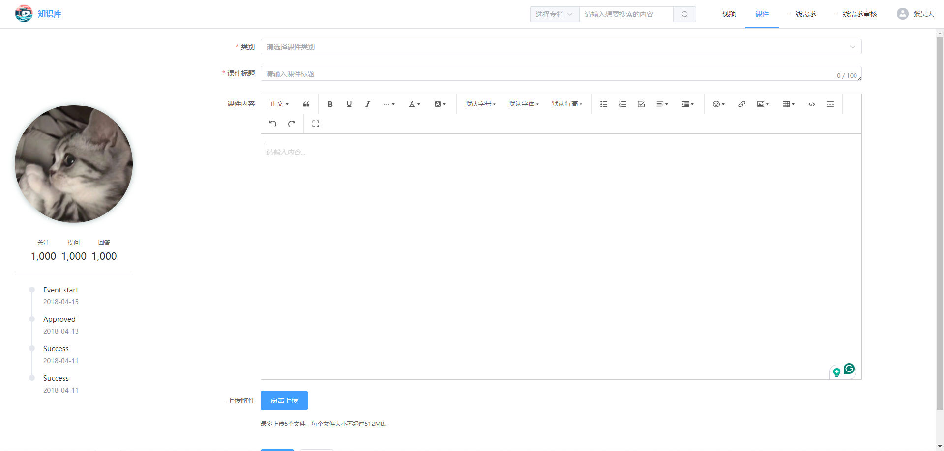
项目成果

Slide 7
项目团队
序号 | 姓名 | 性别 | 技术职称 | 行政职务 | 最终 学历 | 现从事 专业 | 本项目中承担的任务
1 | 袁瑜 | 男 | 工程师 |  | 本科 | IT | 项目经理
2 | 王宇宇 | 男 | 工程师 |  | 研究生 | IT | 技术开发
3 | 张昊天 | 男 | 工程师 |  | 研究生 | IT | 技术开发
4 | 刘祥贤 | 男 | 工程师 |  | 本科 | IT | 服务器维护
5 | 徐慧 | 女 |  |  | 本科 | IT | 需求分析
6 | 翁娜 | 女 |  |  | 本科 |  | 需求分析
7 | 李松泽 | 男 | 工程师 |  | 本科 | IT | 技术开发
8 | 杨丽 | 女 |  |  | 本科 |  | 需求分析
9 | 梅练习 | 男 | 工程师 |  | 本科 | IT | 测试

Slide 8
项目计划
2024年3月-2024年4月完成立项申请，并启动架构设计及功能开发。
2023年3月-2023年5月完成基本功能编码，完成模块测试及联调测试，完成功能验收，并进行推广使用。

Slide 9
项目预算
总体任务 | 子任务 | 工作量（人天） | 合计（万元）
触点服务系统 | 需求分析和项目管理 | 10 | 0.66
 | 总体设计和技术架构 | 10 | 0.66
 | 登录/权限/日志管理等功能 | 30 | 1.98
 | 视频/课件/问答三大模块 | 60 | 3.96
 | 综合测试和业务对接 | 20 | 1.32
 | 部署服务和问题改进 | 20 | 1.32
其他 | 调研费、会议费、资料费 |  | 0.3
合计 |  |  | 10.2

